Slide 1
?

Slide 2
سکه (طرح جدید)
انس طلای جهانی
دلار صرافی بانکی
شاخص کل بورس تهران
حفظ شوند قبل هر جلسه
Source :
tgju.org

Slide 3
انواع موضوعات مورد بررسی در این کورس
تحلیل تکنیکال - تحلیل شرایط کلان اقتصادی - روانشناسی بازار

Slide 4
اقتصاد کلان
پول چیست؟

Slide 5
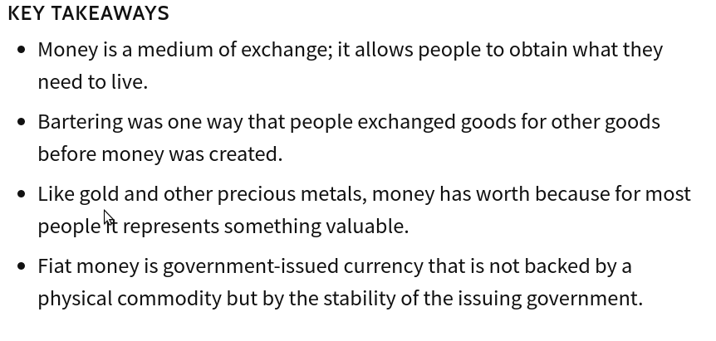
https://www.khanesarmaye.com/money/#gref

Slide 6
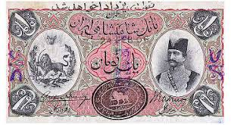
کاهش ارزش پول
چاپ پول توسط دولت ها
نقدینگی و پایه پولی
تورم

Slide 7
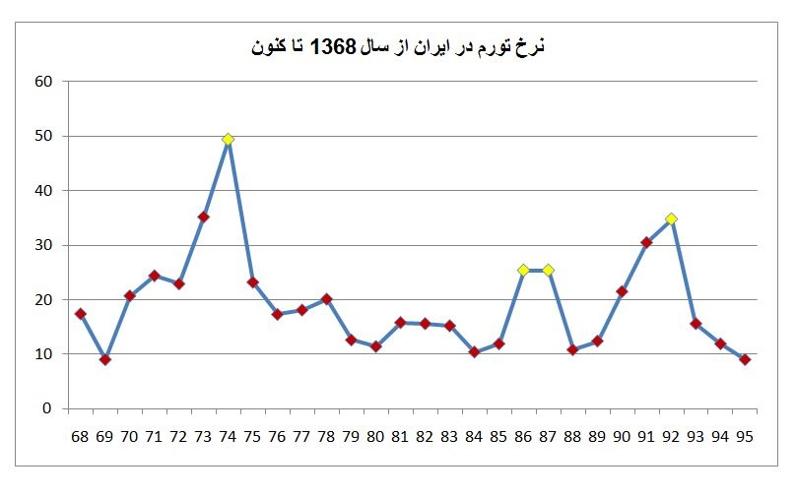
b2n.ir/964563

Slide 8
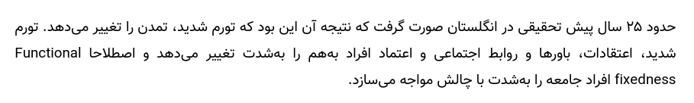
رشد نقدینگی از ناحیه پایه پولی منجر به تورم می شود

Slide 9
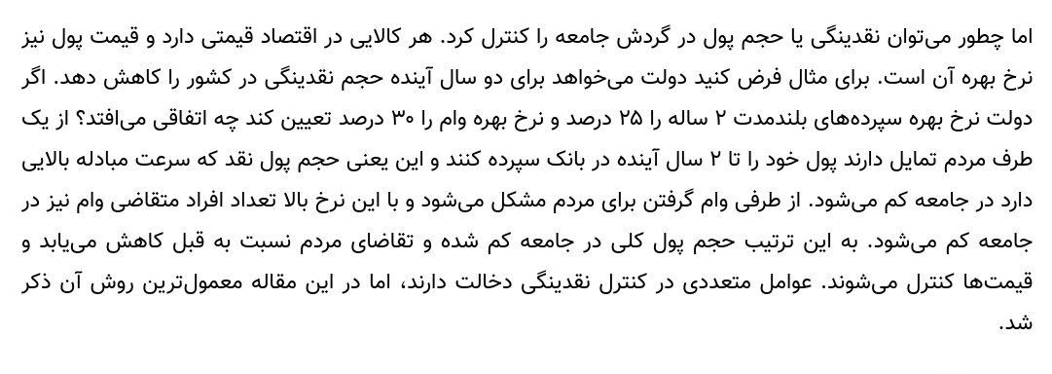
نرخ بهره ابزار کنترل نقدینگی

